Slide 1





Auf den Kontext kommt es an
Verwenden meine Freunde Hassrede? > SEL > Auf den Kontext kommt es an

Slide 2
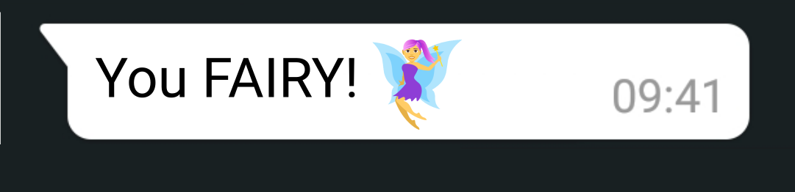
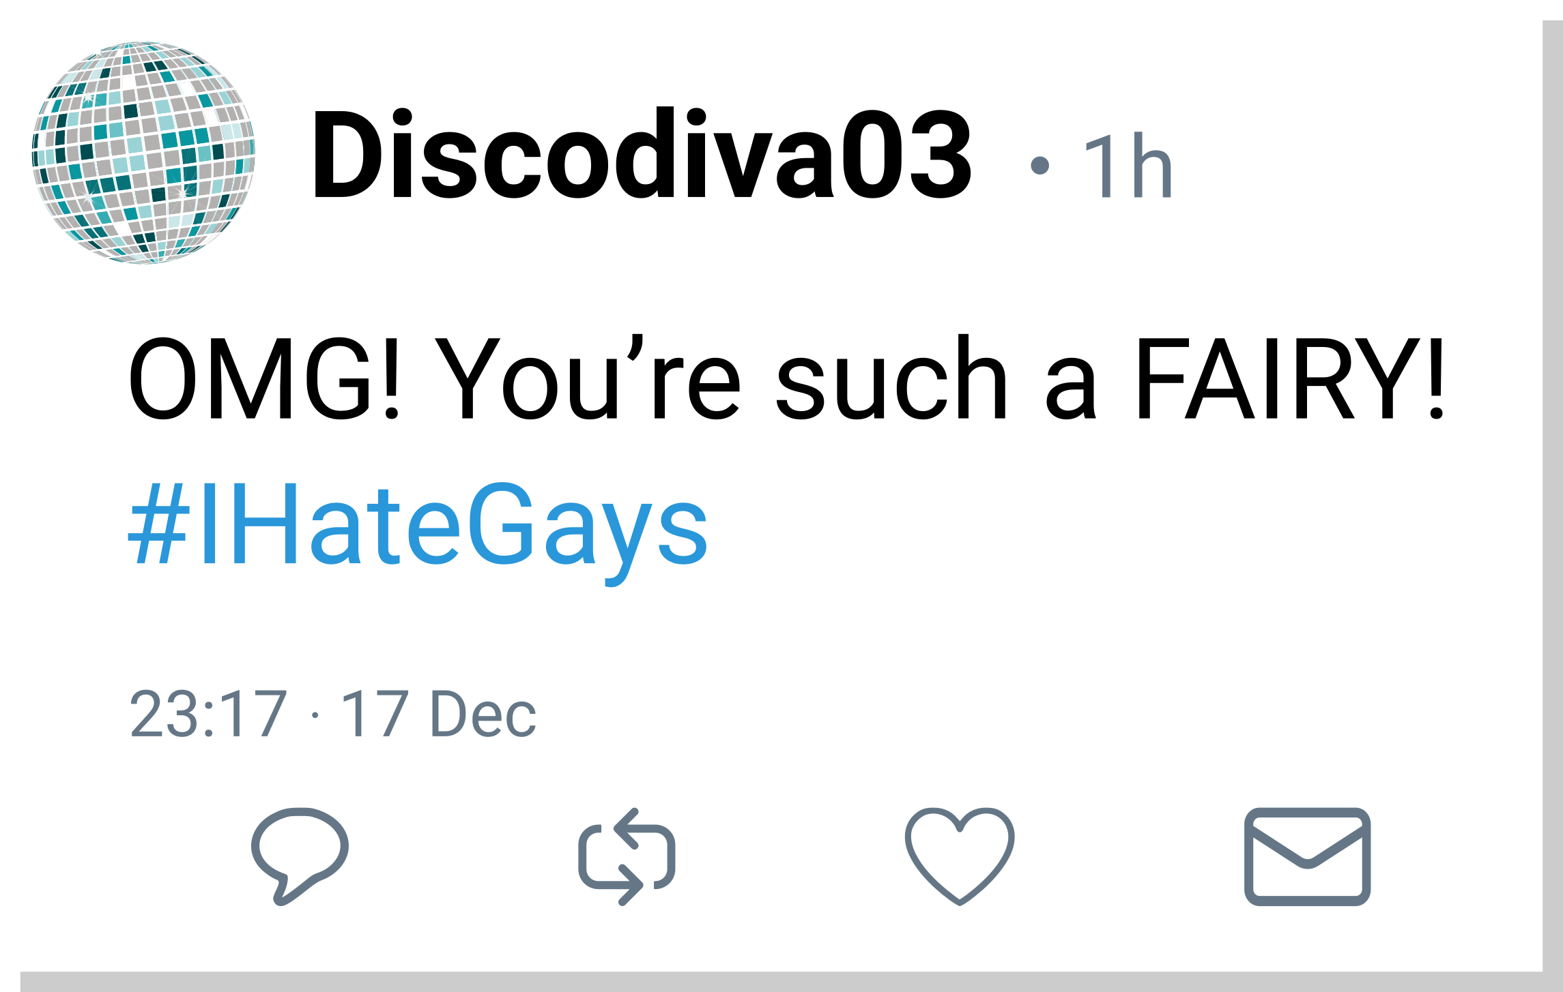
You FAIRY!
OMG! You’re such a FAIRY!
#IHateGays
OMG! You’re such a FAIRY!

Slide 3
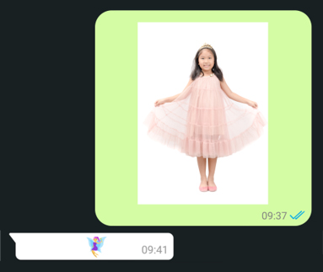
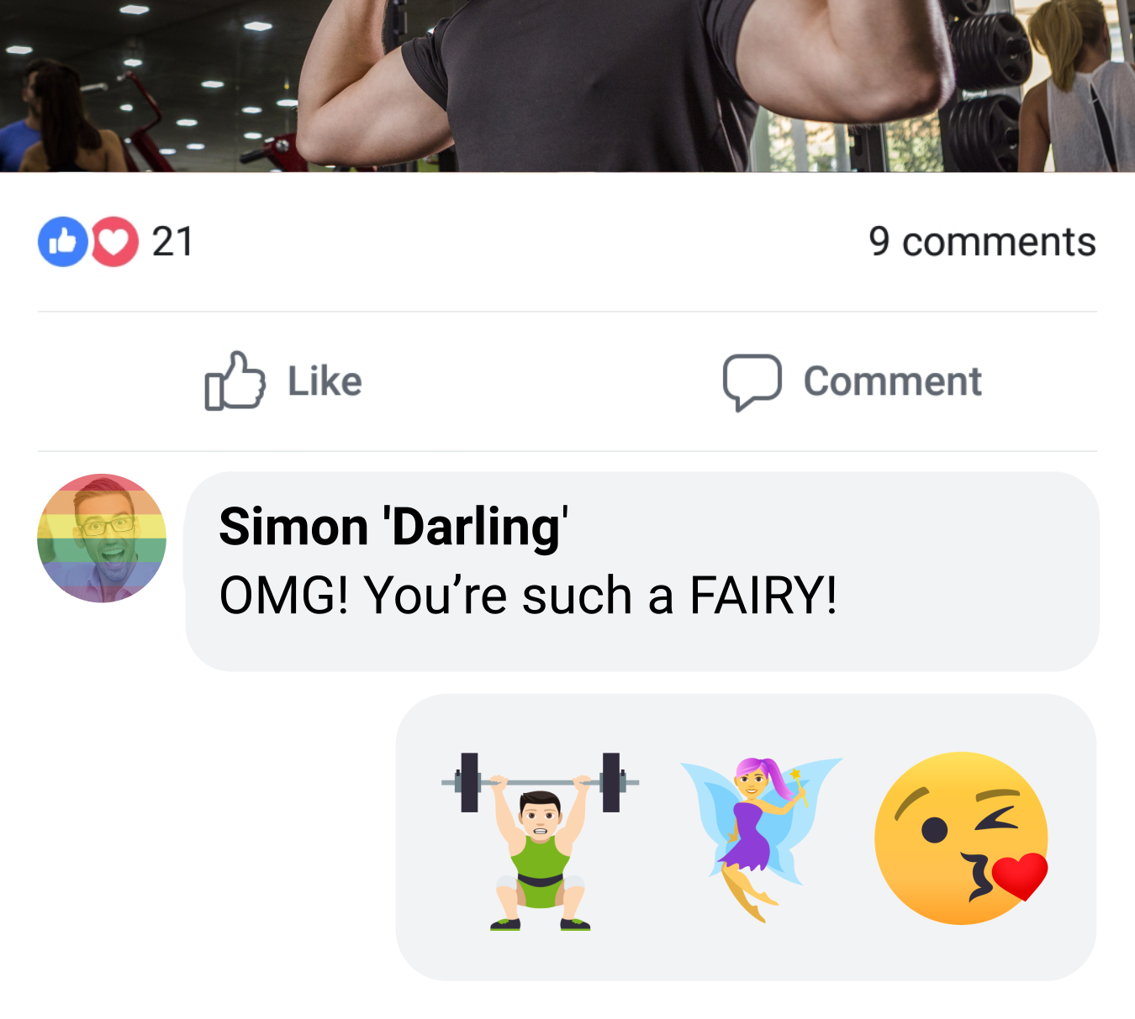
In einer privaten Nachricht an die Tochter des Absenders, die im Theaterstück eine Fee spielen darf.
OMG! You’re such a FAIRY!
#IHateGays
17 Dec
Ella’s costume for the play!
You FAIRY!
Reaktion eines homosexuellen Mannes auf das Facebook-Posting eines schwulen Freundes, der gerade 100 kg gestemmt hat. „Fairy“ wird hier im Sinne von „fairy-power“ bzw. „Superkräfte“ gebraucht.
Reaktion einer heterosexuellen Frau auf den Tweet eines bekannten Homosexuellen über seine neuste Styling-Session.
9 comments
Like
Comment
OMG! You’re such a FAIRY!

Slide 4
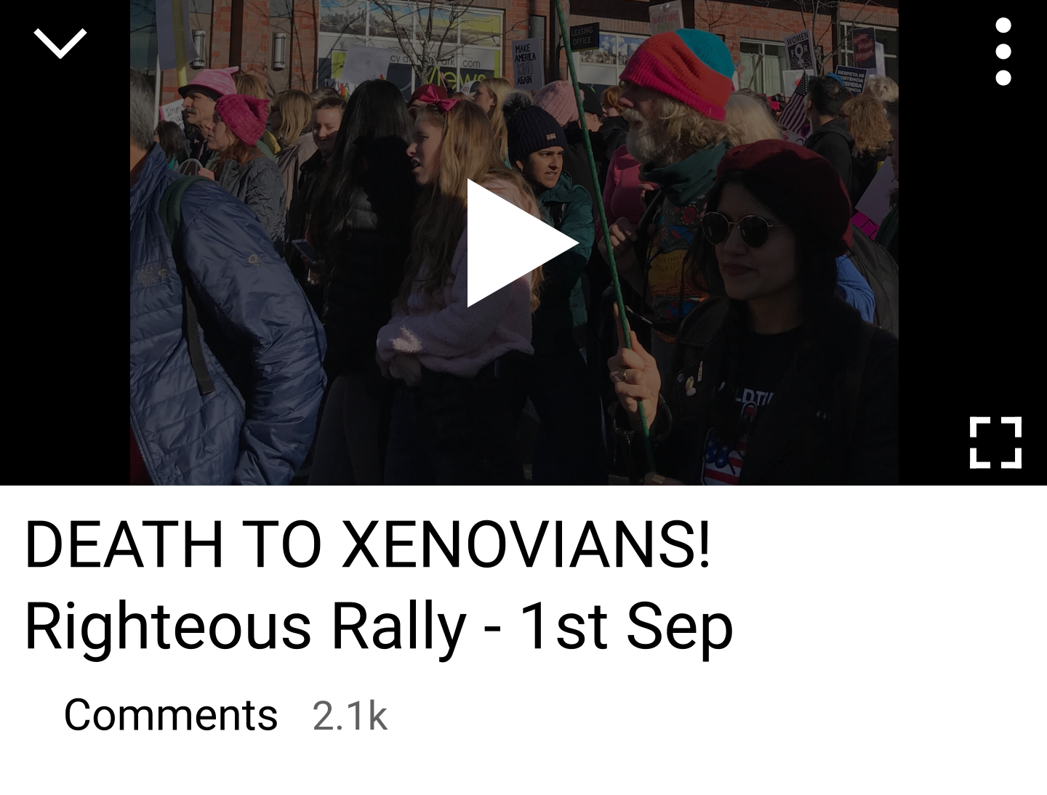


Der beste Xenovier lebt in Xenovia...
DER BESTE XENOVIER
IST EIN TOTER XENOVIER

Slide 5
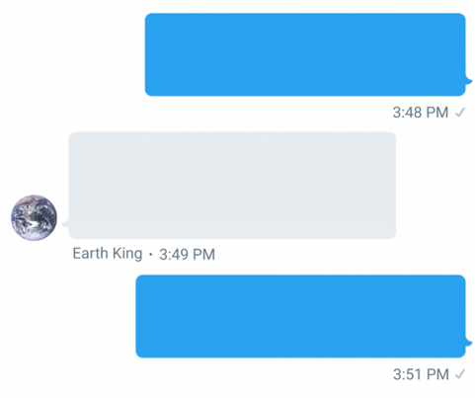

Sprechgesang bei einer Kundgebung, Video wird unter dem Hashtag #deathtoxenovians in den Sozialen Medien geteilt.
TOD DEN XENOVIERN!
Gerechte Kundgebung – 1. Sept.
Kommentare
Bin ganz deiner Meinung. Die verdammten Xenovier klauen uns alle Jobs.
Text eines Memes mit einem Cartoon, der einen Xenovier mit Messer im Rücken zeigt. Das Meme wurde in zahlreichen Foren und schließlich auch öffentlich in den Sozialen Medien geteilt.
DER BESTE XENOVIER
IST EIN TOTER XENOVIER
Der beste Xenovier lebt in Xenovia...
Echt wahr, Kumpel. Hoffentlich bekommen die bald ihren gerechten Lohn!
#karma
Private Nachricht an einen Freund auf Twitter als Reaktion auf einen negativen Tweet, in dem gesagt wird, dass Xenovier ‚uns‘ alle Jobs klauen.

Slide 6
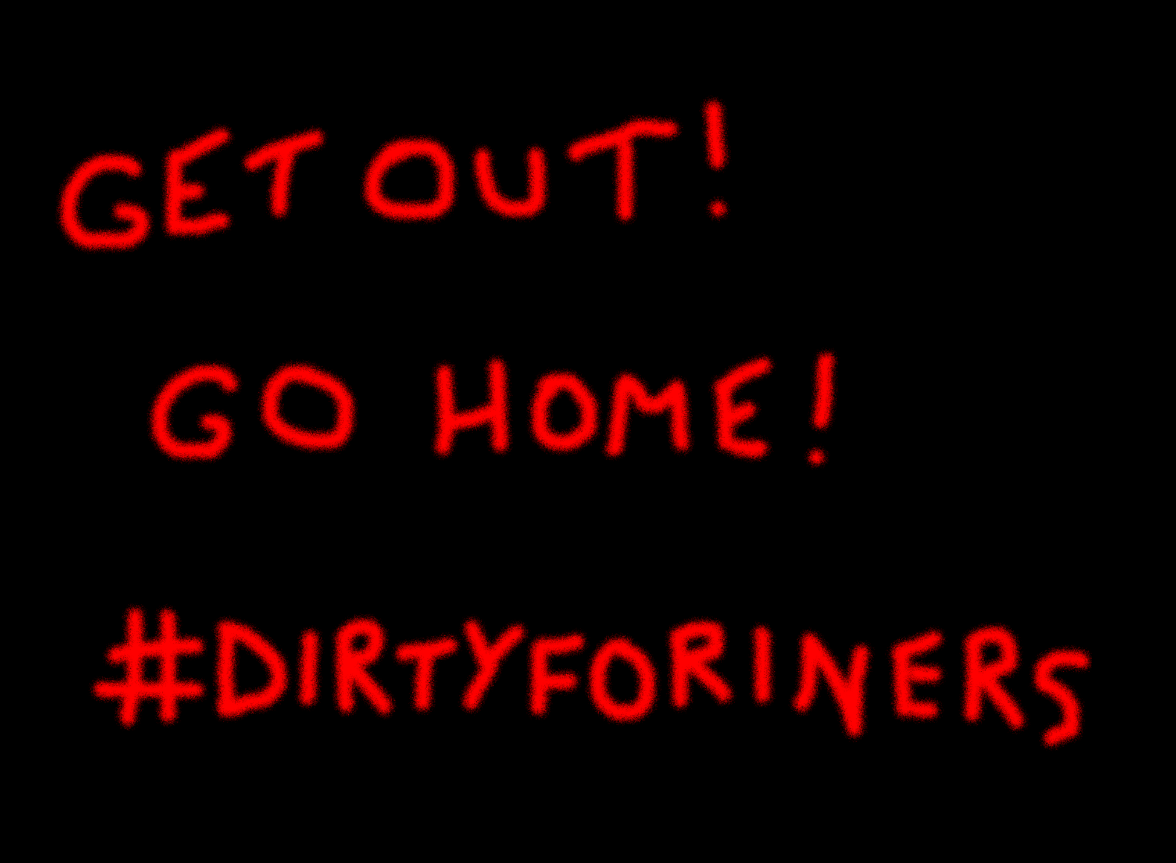
GET OUT!
GO HOME!
RAUS!
GEHT NACH HAUSE!
#DRECKIGEAUSLAENDER
RAUS, GEHT NACH HAUSE!
#SOLANGEIHRKÖNNT

Slide 7

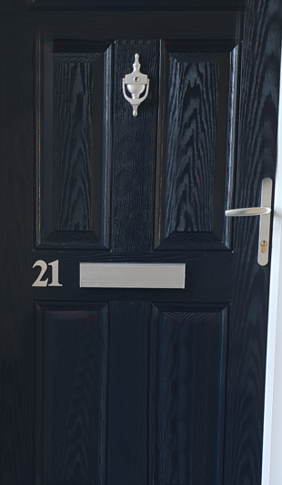
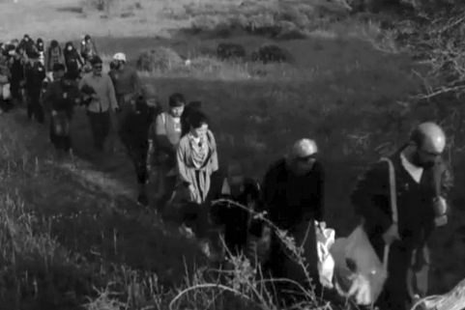
GET OUT!
GO HOME!
Der Besitzer einer Kneipe fordert die letzten Gäste auf zu gehen, weil er schließen möchte.
RAUS!
GEHT NACH HAUSE!
#DRECKIGE
AUSLAENDER
RAUS, GEHT NACH HAUSE!
#SOLANGEIHRKÖNNT
Schmiererei an der Tür einer kürzlich aus Syrien eingetroffenen Flüchtlingsfamilie.
Text zu einem Bild mit einer syrischen Flüchtlingsfamilie, der in den Sozialen Medien verbreitet wurde.

Slide 8
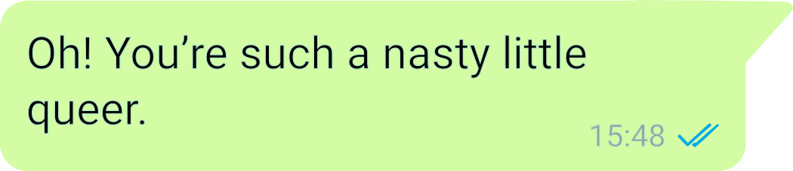
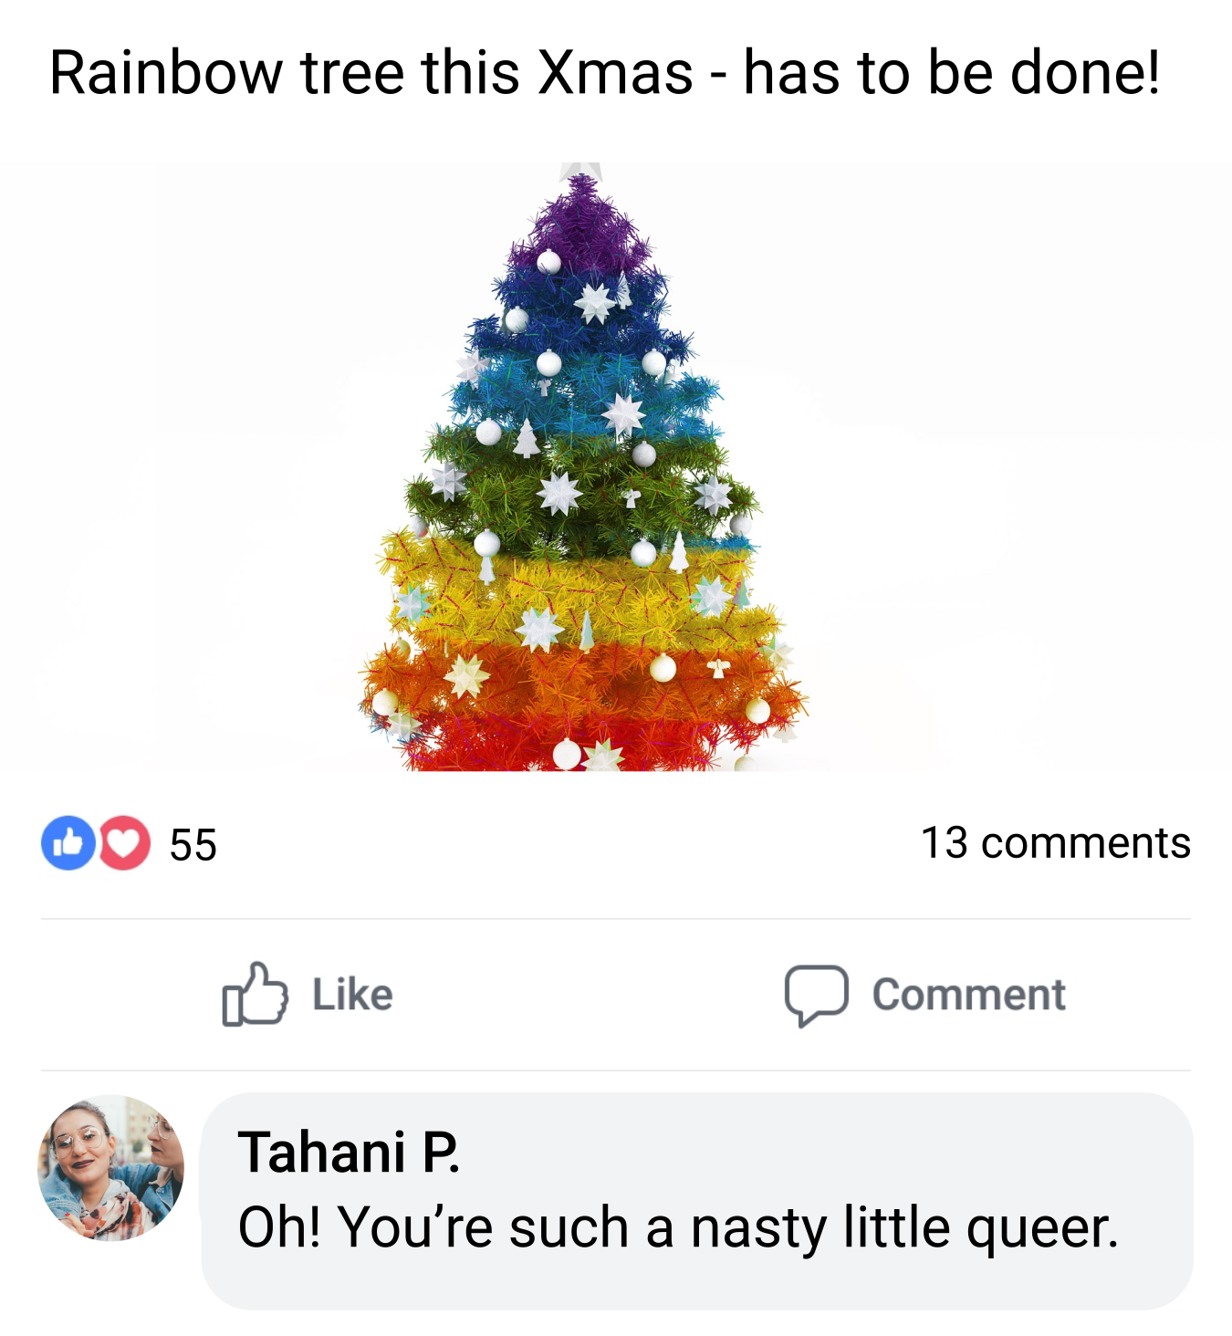
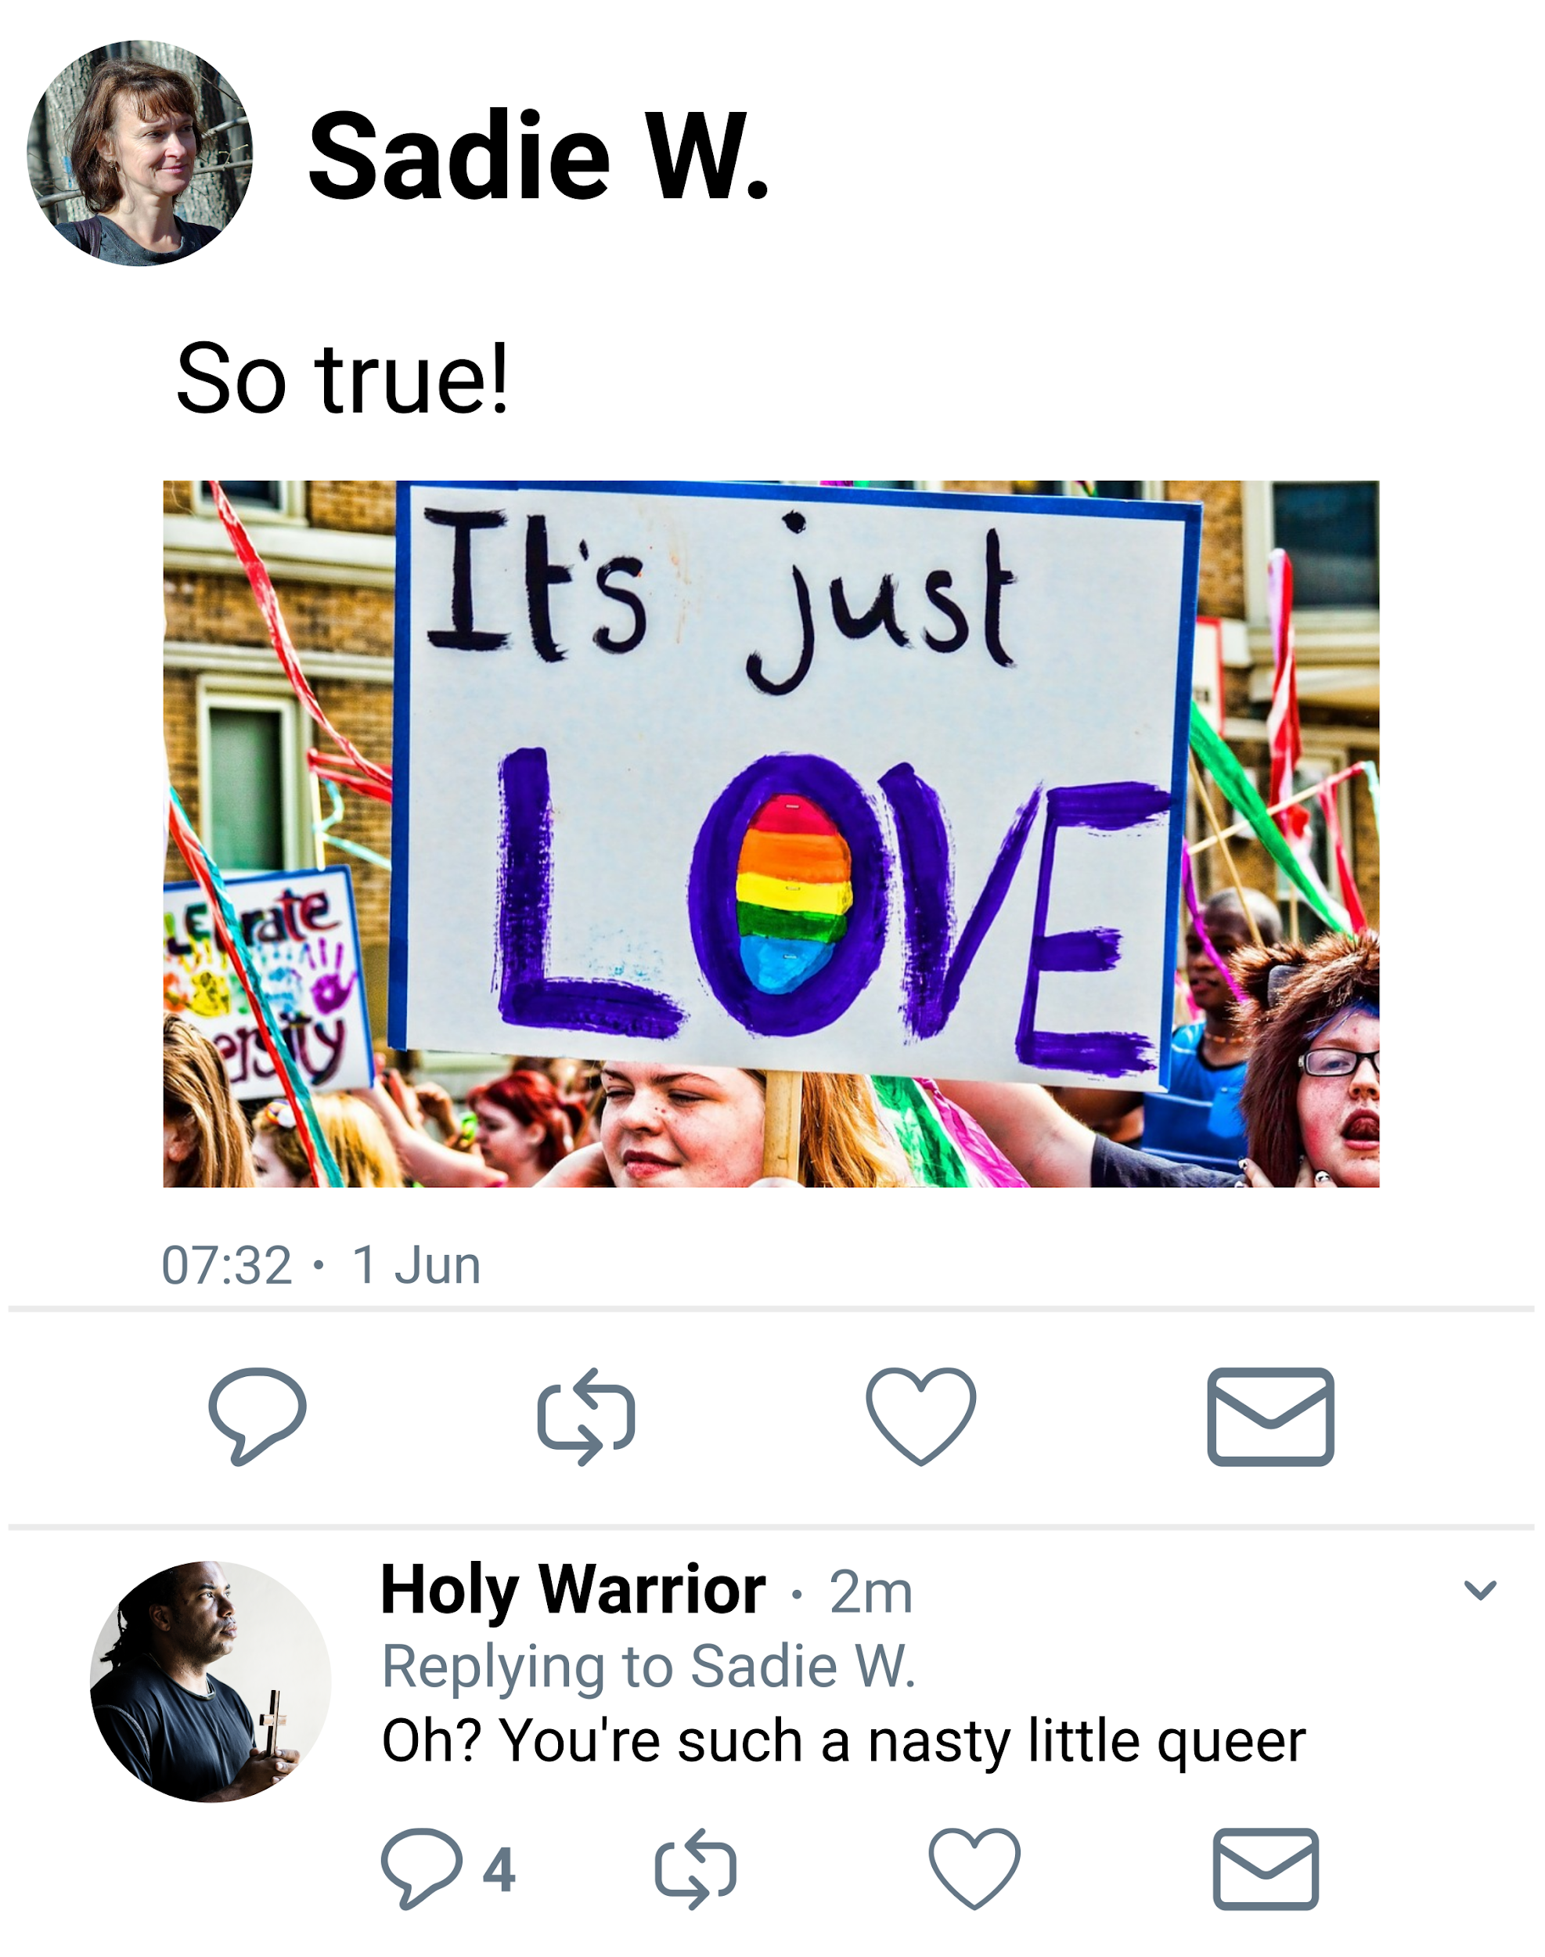
Oh! You’re such a nasty little queer.
Oh! You’re such a nasty little queer.
Holy Warrior
Replying to Sadie W.
Oh? You’re such a nasty little queer

Slide 9
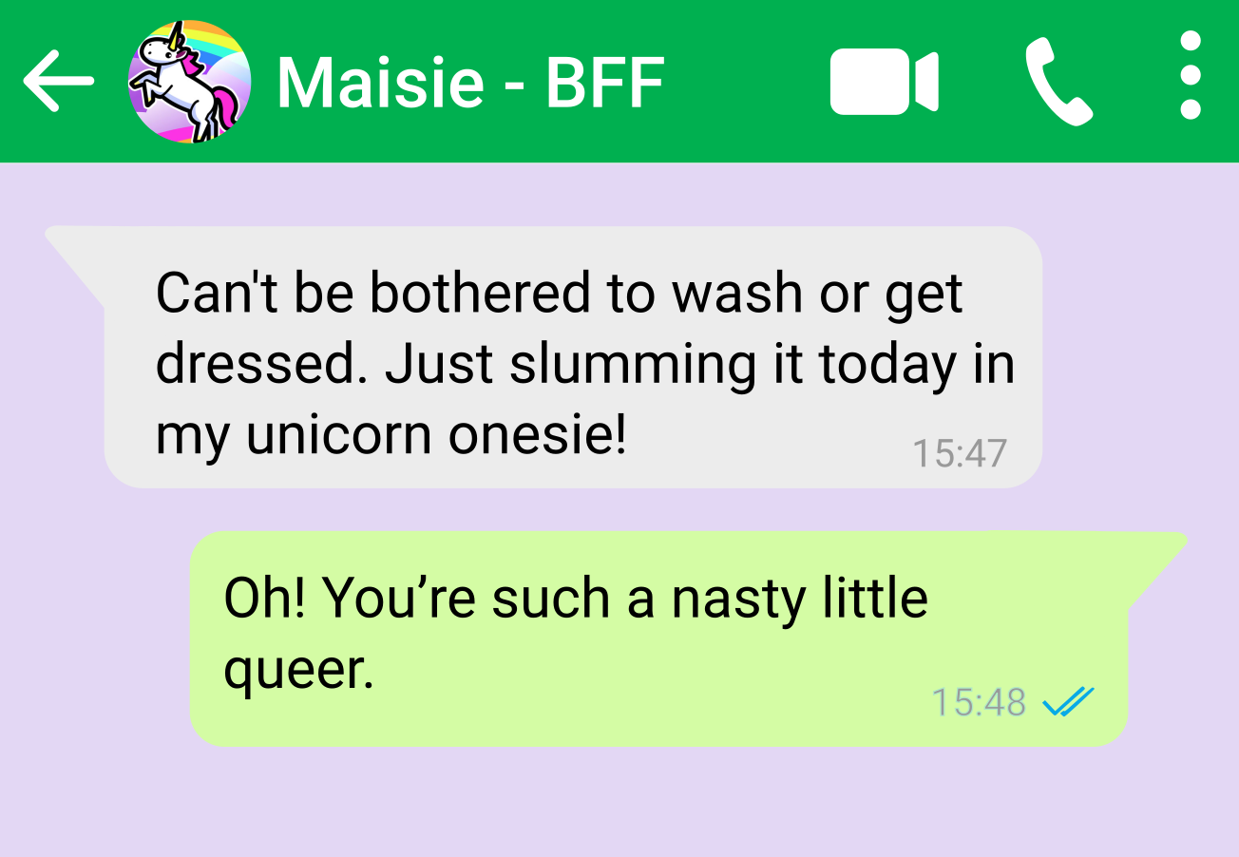
Rainbow tree this Christmas – has to be done!
Can’t be bothered to wash or get dressed. Just slumming it today in my unicorn onesie!
Private Nachricht von zwei homosexuellen Frauen.
Oh! You’re such a nasty little queer.
13 comments
Sadie W.
Like
Comment
So true!
Öffentliche Nachricht eines heterosexuellen Mannes an eine homosexuelle Frau.
Oh! You’re such a nasty little queer.
Öffentliche Nachricht von zwei homosexuellen Frauen.
1 Jun
Holy Warrior
Replying to Sadie W.
Oh? You’re such a nasty little queer

Slide 10
Welche Faktoren hast du beim Bewerten des Kontexts berücksichtigt?
z.B.
Verwendung sprachlicher Elemente in der Nachricht
Die Identität des Urhebers
Beziehung zwischen den Personen
Die Art und Weise, in der die Nachricht geteilt wurde (z.B. private Nachricht vs. öffentlichem Post)
Bilder
Andere Faktoren, die die Wahrnehmung der Botschaft beeinflussen

Slide 11








www.hackinghate.eu
#SELMA_eu

